Slide 1
Основные опасности в общественных местах
newUROKI.net
Привет, ребята! Сегодня мы поговорим об опасности, с которой мы можем столкнуться в повседневной жизни. В этой презентации мы рассмотрим основные опасности в общественных местах, правила безопасного поведения и что делать в случае возникновения чрезвычайной ситуации.
Презентация для урока ОБЗР в 8 классе по теме: «Основные опасности в общественных местах»
«Новые УРОКИ» newUROKI.net
Всё для учителя – всё бесплатно!

Slide 2
newUROKI.net
Определение и классификация общественных мест
Определение
Классификация
Общественные места – это территории, доступные для свободного посещения и использования всеми гражданами. К ним относятся парки, площади, улицы, магазины, транспортные средства и многие другие.
Общественные места можно классифицировать по различным признакам: назначению (торговые, культурные, спортивные), типу (открытые, закрытые), уровню безопасности (высокий, средний, низкий).

Slide 3
newUROKI.net
Потенциальные источники опасности в общественных местах
Преступность
Транспортные происшествия
Кража, грабеж, хулиганство, мошенничество – эти преступления могут произойти в любом общественном месте.
Автомобили, автобусы, поезда, самолеты – все они представляют опасность при неправильном использовании или аварии.
Пожары
Стихийные бедствия
В общественных местах часто наблюдаются пожары из-за несоблюдения правил пожарной безопасности.
Землетрясения, ураганы, наводнения – эти явления могут привести к разрушениям и жертвам.

Slide 4
newUROKI.net
Правила безопасного поведения в общественных местах
Будьте бдительны
Не показывайте ценные вещи
Обращайте внимание на окружающую обстановку, людей, которые вас окружают.
Не носите много наличных денег и дорогих украшений.
Не разговаривайте с незнакомцами
Переходите дорогу в установленных местах
Не доверяйте подозрительным людям, даже если они предлагают помощь.
Используйте пешеходные переходы, следуйте сигналам светофора.

Slide 5
newUROKI.net
Экстренные службы и их функции
Полиция
Скорая помощь
Пожарная служба
Охрана общественного порядка, пресечение правонарушений.
Оказание медицинской помощи при травмах и болезнях.
Тушение пожаров, спасение людей из горящих зданий.

Slide 6
newUROKI.net
Алгоритм вызова экстренных служб
1
1. Определить номер службы
01 – пожарная, 02 – полиция, 03 – скорая помощь.
2
2. Набрать номер
Подождать ответа оператора.
3
3. Сообщить о ситуации
Четко и ясно описать место происшествия, характер события.
4
4. Предоставить личные данные
Указать имя и контактный номер телефона.

Slide 7
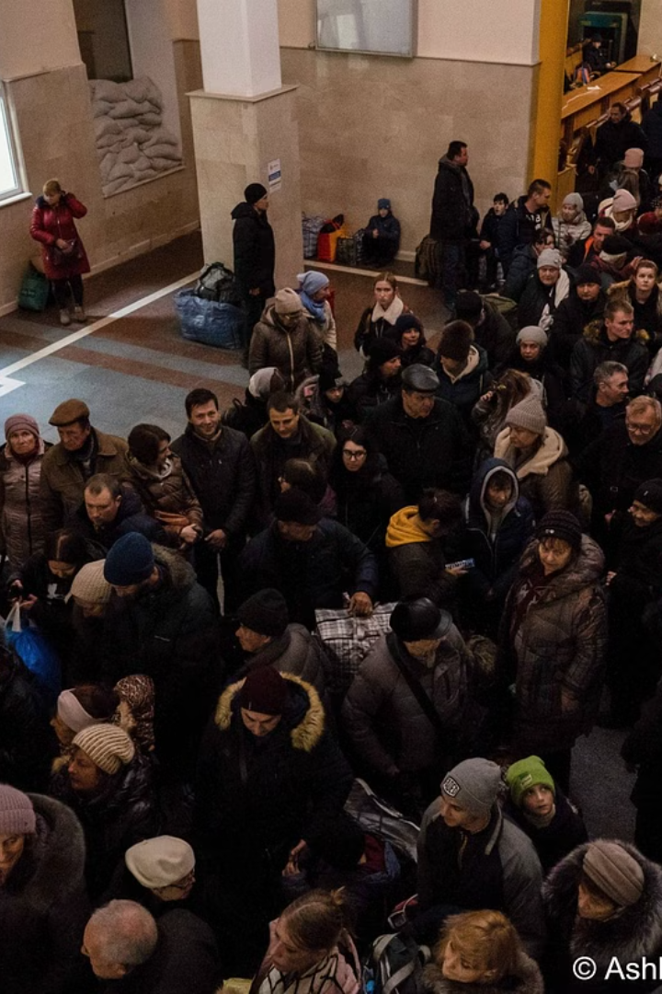
newUROKI.net
Порядок действий при возникновении чрезвычайной ситуации
1. Оценить ситуацию
Угроза жизни, масштабы события, место происшествия.
2. Обеспечить безопасность
Удалиться от опасности, защитить себя и окружающих.
3. Вызвать экстренные службы
Сообщить о случившемся, место происшествия, характер события.
4. Следовать инструкциям
Выполнять указания спасателей и других ответственных лиц.

